Slide 1

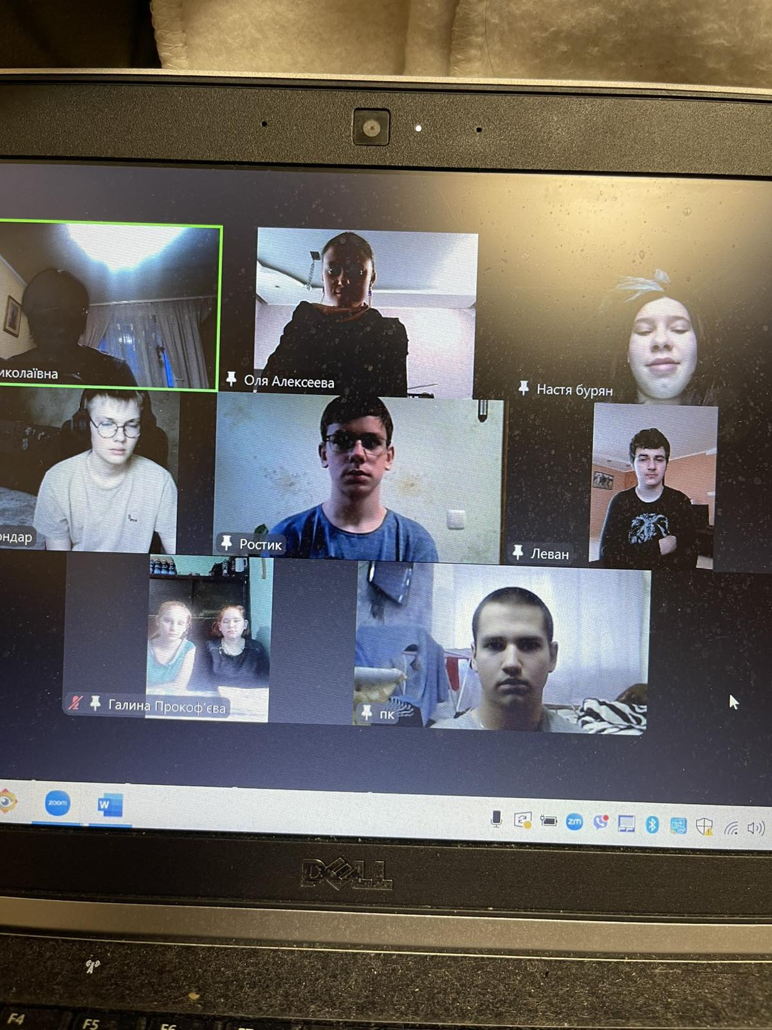

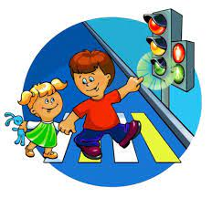
Єдиний національний урок з безпеки дорожнього руху «Безпечна дорога додому» у 8-А класі.

Slide 2
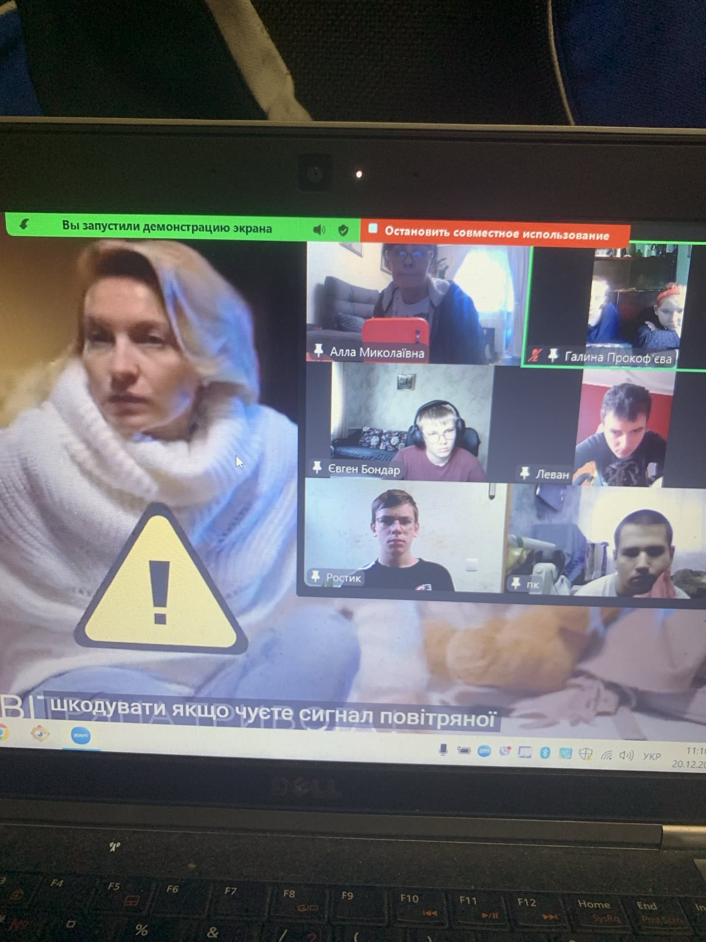
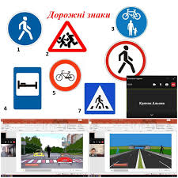
Перегляд наукового фільму, «Безпечна дорога додому».

Slide 3

Головною темою Тижня безпеки дорожнього руху стала безпека учнів на дорозі. З метою поліпшення роботи із запобігання дитячому дорожньо-транспортному травматизму, формуванню навичок безпечної поведінки на вулицях і дорогах, удосконалення і узагальнення знань з безпеки дорожнього руху, правил пішоходів, безпечного поводження під час руху до школи і додому в школі був проведений Єдиний національний урок «Безпечна країна», який сприяв розвитку практичних навичок, поглибленню знань Правил дорожнього руху.
Учні мали можливість якомога більше дізнатися про правила дорожнього руху України, дію світлофора, дорожніх знаків, права та обов’язки пішоходів. Вони зробили для себе висновки, щодо необхідності дотримання правил дорожнього руху, це може зберегти їх життя і здоров’я, а також життя і здоров’я інших учасників дорожнього руху та відвернути інші негативні наслідки.

Slide 4

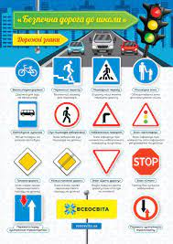
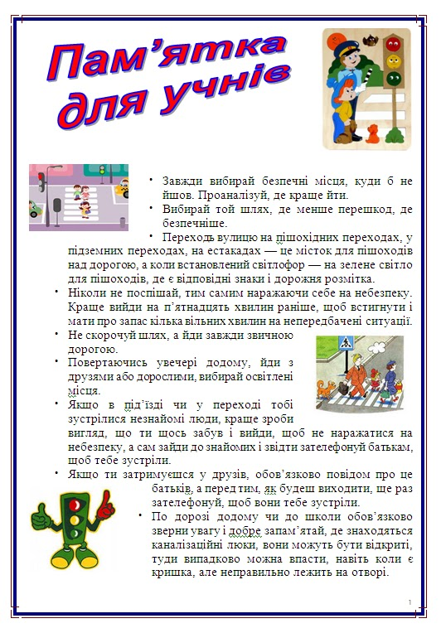




Slide 5

Світло що рятує життя…. Одна з найпоширеніших причин ДТП на дорогах в Україні низька видимість пішоходів в темний час доби. Відомо що використання світлоповертальних елементів дозволяє знизити травматизм та смертність на дорогах у 6-8 разів. З дальнім світлом фар водій бачитиме пішохода на відстані 300- 400м.

Slide 6

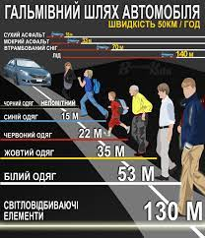
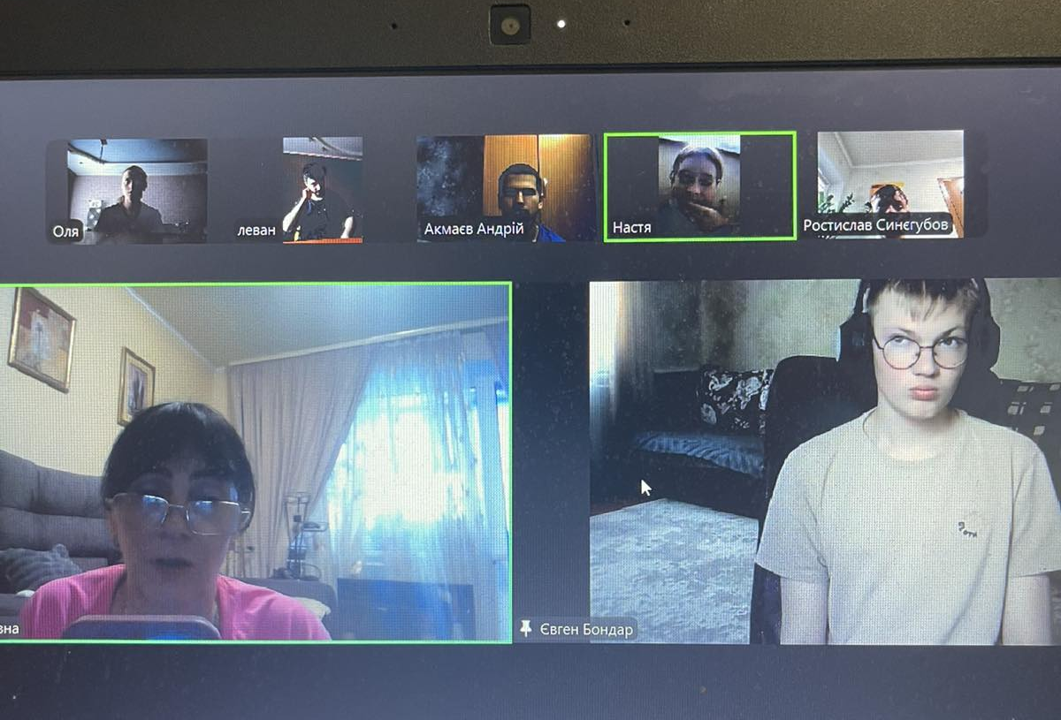

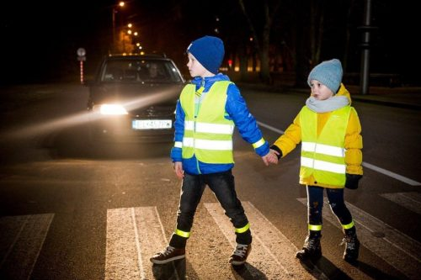
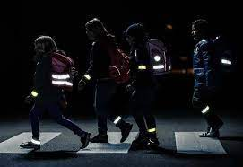
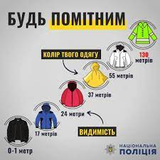

Slide 7

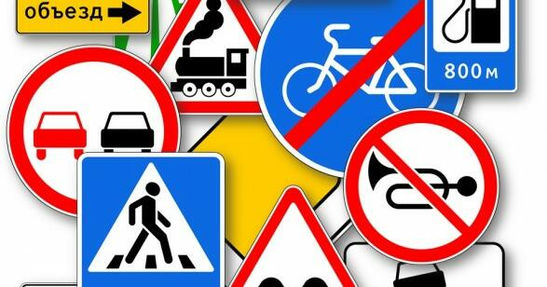
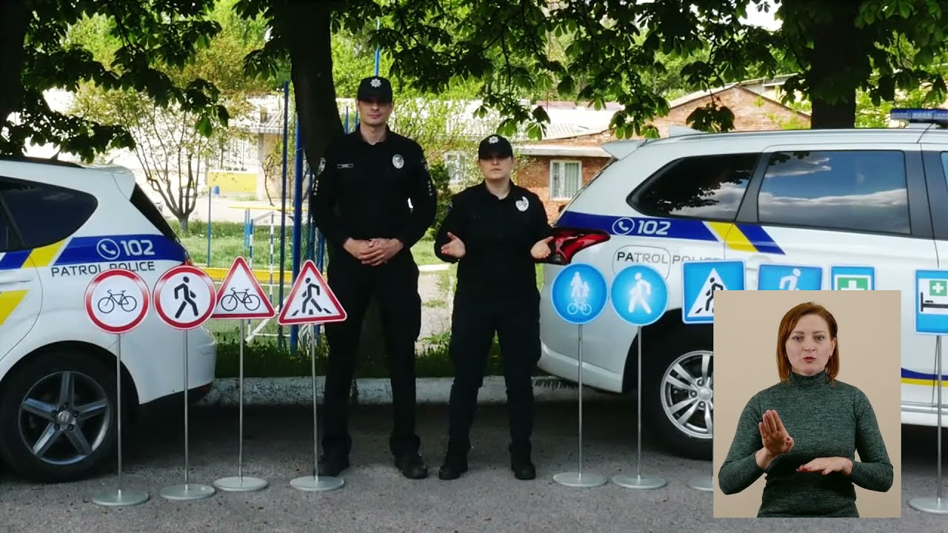

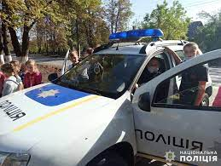
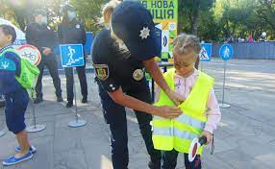
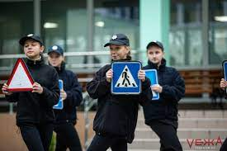

Slide 8

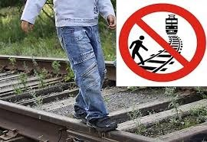
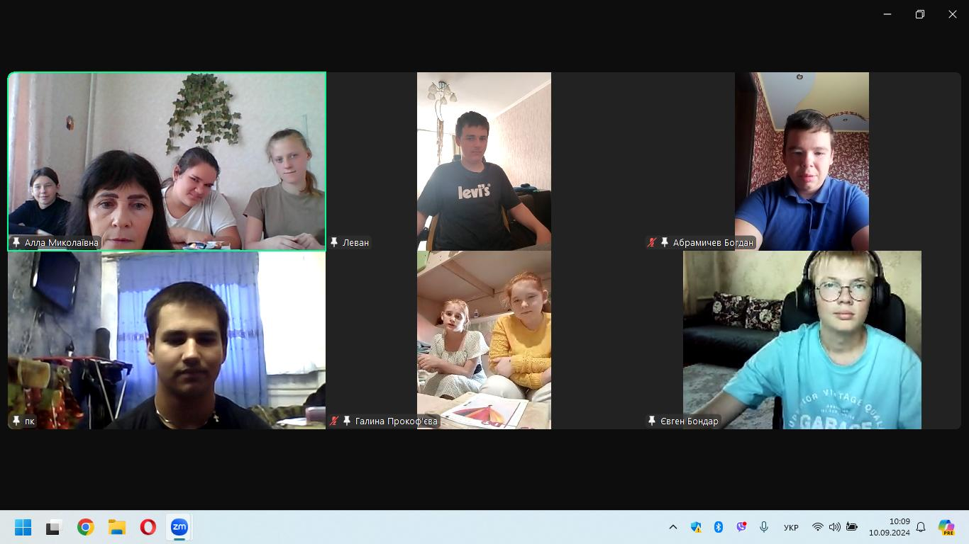
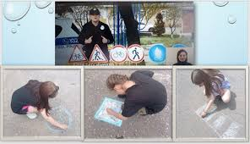
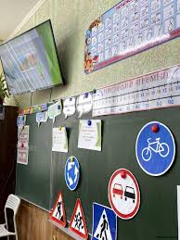

Slide 9
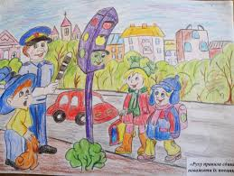
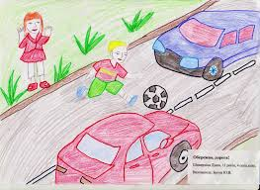
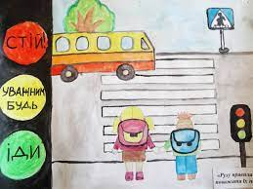
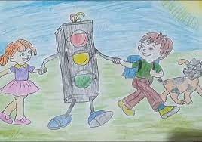
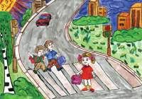
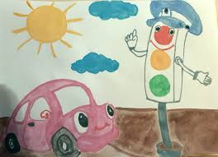
Дитячі малюнки на тему безпечна дорога додому.

Slide 10

У наш час на дорогах України виникають десятки тисяч аварій, у яких гинуть діти та дорослі. Причини дорожньо-транспортних пригод можуть бути різні. Та насамперед, це порушення правил дорожнього руху, необережність водіїв і самовпевненість пішоходів.
Тому, з метою поглиблення знань учнів про дорожній рух і правила безпечної поведінки на дорогах, повторення дорожніх знаків та їх груп; виховання дисциплінованості, бажання краще знати правила дорожнього руху у 8-А класі ДНРЦ №1 відбулась виховна година у змішаній і дистанційному форматі. В ході заняття діти переглянули відеофільм, закріпили знання про Правила дорожнього руху та безпечну дорогу додому.
Учні дійшли висновку, що уважність та дисциплінованість на наших вулицях, дотримання правил дорожнього руху – необхідність. Адже від цього залежить їх життя і здоров’я!

Slide 11
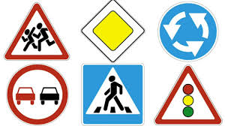
14.11.2025 в 8-А кл. кл. керівник Бєлова А.М. проведено Єдиний національний урок з безпеки дорожнього руху ,,Безпечна дорога додому”, під час якого переглянули корисний науковий пізнавальний фільм «Ми учасники дорожнього руху», в якому ішлося про основні правила безпечного поводження на дорозі;
активно долучилися до обговорення ситуативних завдань ,,Чому так сталося ?”, Заслухали вражаючі статистичні дані стосовно щоденної кількості постраждалих в ДТП через неуважність пішоходів та порушення ними ПДР .
Тож справді ,,Безпека на дорозі – безпека життя”.

Slide 12


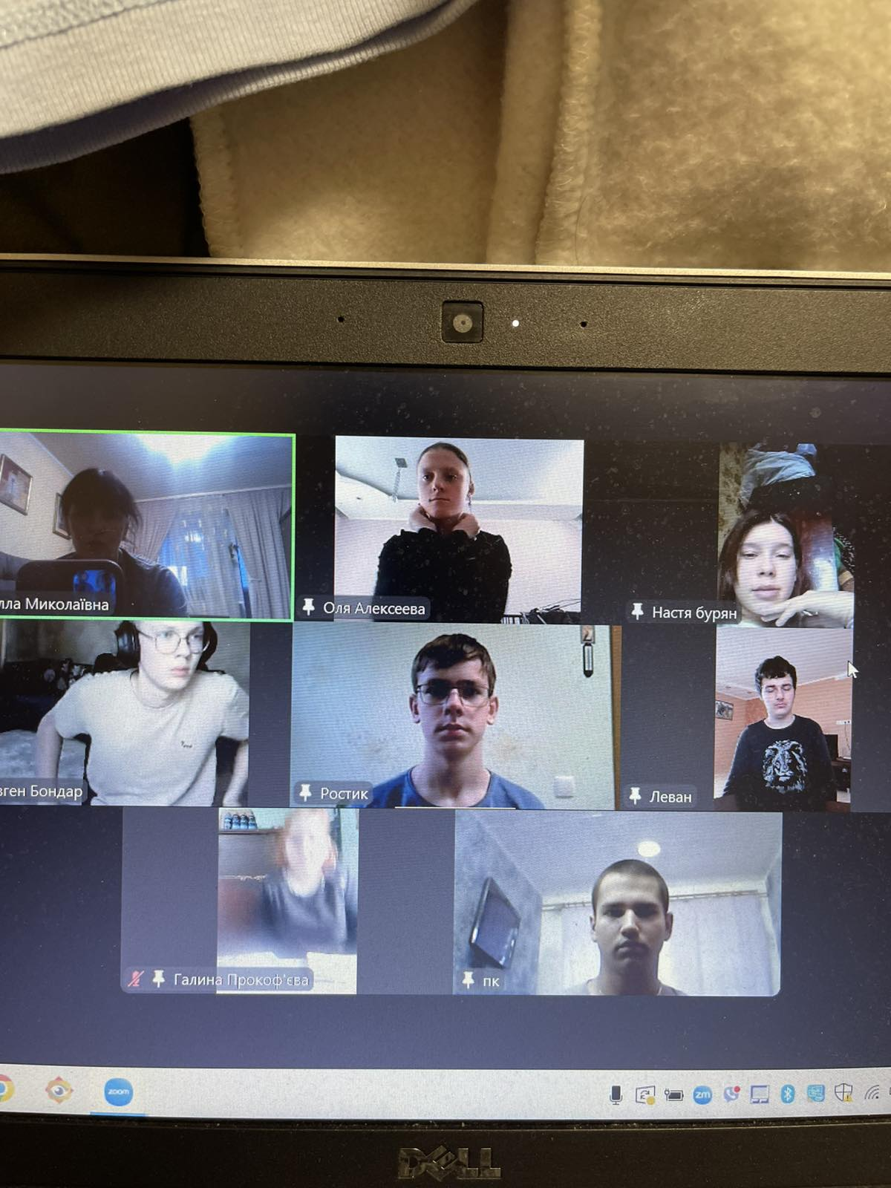
Разом з учнями обговорили різні аспекти безпеки на дорозі, про які вони повинні знати і завжди пам’ятати – це дорожні знаки по дорозі додому, правила поведінки пішоходів при переході вулиць та перехресть, це користування громадським транспортом, правила кермування власними велоcипедами та скутерами.Також учні переглянули відео , підготовлене класним керівником А.М Бєловой, та наголосили на важливості й обов’язковості дотримання правил дорожнього руху по дорозі до школи та додому.
Підготувала кл.керівник: 8-А класу Алла Миколаївна Бєлова

